Slide 1

Enquête sur la structuration de la communauté française des ultrasons
Présentation des résultats préliminaires
COPIL FLI 07/09/16

Slide 2
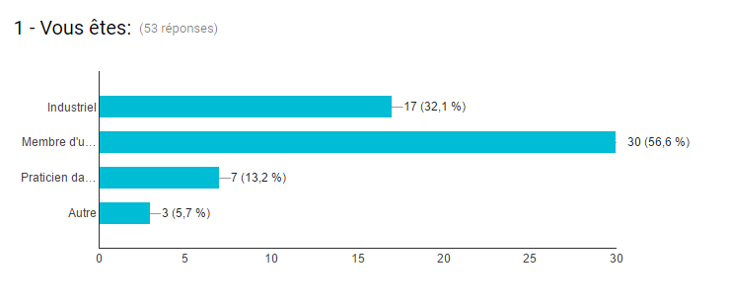
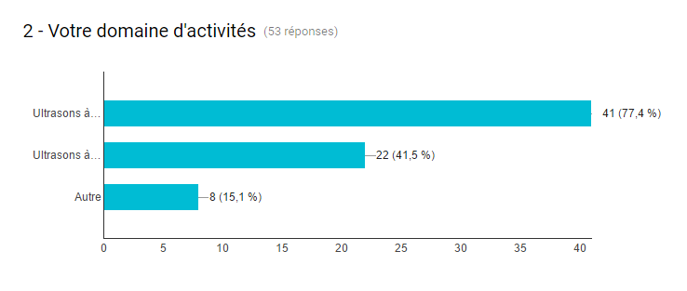
Répartition des sondés
54 réponses sur les 120 attendues : 45% de taux de participation
Industriel
Membre d’un laboratoire académique
Praticien dans un service hospitalier
Autre
Ultrasons à visée diagnostique
Ultrasons à visée thérapeutique
Autre
COPIL FLI 07/09/16

Slide 3
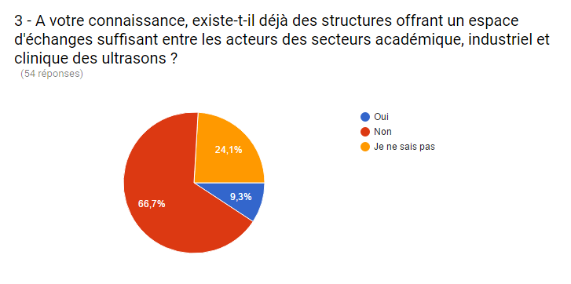
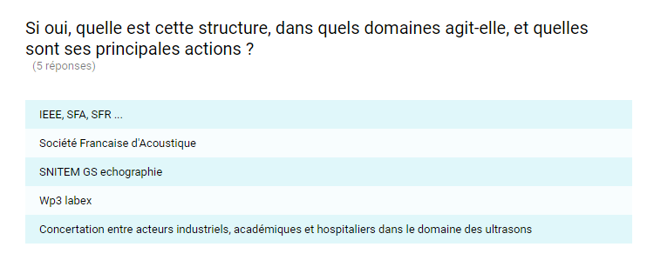
Panorama des ultrasons en France
COPIL FLI 07/09/16

Slide 4
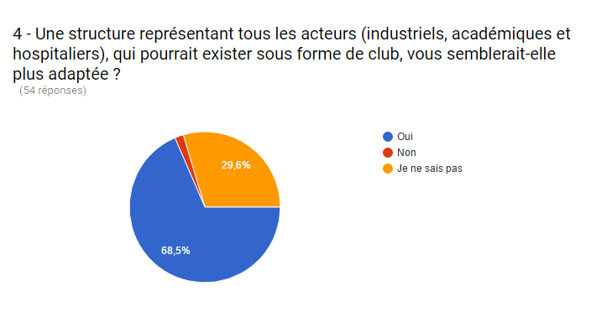
Intérêt pour la structuration de la communauté
COPIL FLI 07/09/16

Slide 5
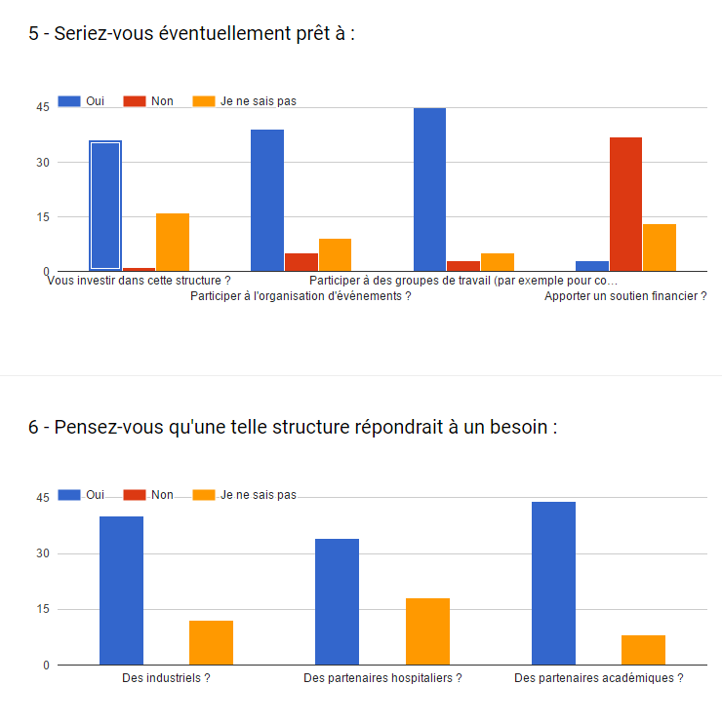
Implication (1)
COPIL FLI 07/09/16

Slide 6
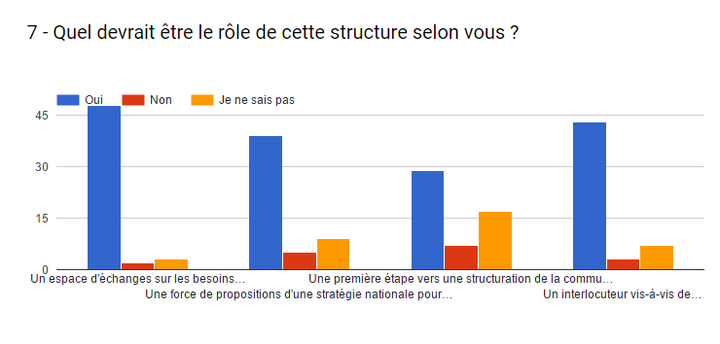
Rôle de la structure
a) Un espace d'échanges sur les besoins et les attentes des uns et des autres
b) Une force de propositions d'une stratégie nationale pour les ultrasons
c) Une première étape vers une structuration de la communauté européenne des ultrasons
d) Un interlocuteur vis-à-vis des différentes instances décisionnelles et représentatives de l'industrie,
de la santé et de la recherche
COPIL FLI 07/09/16

Slide 7
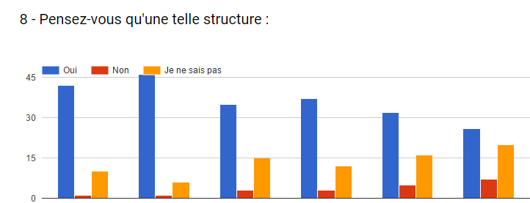
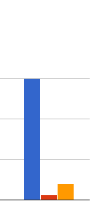
Actions de la structure
a) b) c) d) e) f) g)
a) Contribuerait à l'émergence et au développement des innovations académiques, industrielles et cliniques ?
b) Faciliterait le transfert de technologies des laboratoires académiques ou des services hospitaliers vers l'industrie ?
c) Faciliterait la mise en place d'études médico-économiques de nouvelles applications ?
d) Faciliterait la mise en place d'études médico-économiques de nouvelles technologies ?
e) Augmenterait la visibilité de l'industrie française ?
f) Contribuerait à développer plus encore l'industrie française ?
g) Permettrait un développement plus important des applications médicales des ultrasons ?
COPIL FLI 07/09/16

Slide 8
Commentaires
« Toutes les questions me paraissent hautement pertinentes dans ce domaine passionnant, mouvant et concurrentiel. L'application des ultrasons en biologie est un des domaines les plus fascinants de la recherche en sciences du vivant. Notre pays est remarquablement bien placé en termes de recherche fondamentale mais malheureusement le lien entre chercheurs et cliniciens est ténu. Plus qu'un "club" ou une "structure" -peut être nécessaire mais dont les statuts doivent se préserver de toute tentative de récupération par quelques uns- l'essentiel est de créer un espace régulier d'échanges ouvert à toute la communauté des ultrasons. Cet espace pourrait se manifester par un rendez vous annuel dans un site d'accès facile pour tous (Paris, Lyon, Nice...). Je ne crois pas que tenter de recréer une forme d'avatar ce qui existe déjà (groupes ultrasons des sociétés savantes médicales, sociétés dédiées aux ultrasons...) soit réellement efficace. Ce type de démarche -déjà tentée- ne pourra qu'échouer de nouveau. Les solutions aux problèmes que nous percevons tous et qui mettent en péril l'avenir des ultrasons dans notre pays ne viendront que de démarches originales multi et transdisciplinaires. Je pense que FLI et les fondamentalistes de la recherche en ultrasons doivent impérativement rester les moteurs, garants de l'objectivité et de l'impartialité. Les cliniciens dont je suis, doivent participer sans exclusive et surtout hors corporatisme ou même représentation académique exclusive de type CHU. La clarté de leurs motivations doit être affichée. Avec mon équipe, nous sommes prêts à y participer dans la mesure de nos moyens mais avec enthousiasme et détermination. »
« Besoins, notamment pour le transfert de technologie académique : identifier plus facilement les acteurs industriels (fournisseurs, distributeurs) pour construire les projets d'essaimage. Importance également des aspects réglementaires. »
« Il serait intéressant de travailler avec les sociétés savantes, françaises SFGBM, SFP, SEE, SFA... et internationales, I »EEE, EAA »
COPIL FLI 07/09/16

